Slide 1
МУНИЦИПАЛЬНОЕ БЮДЖЕТНОЕ ОБЩЕОБРАЗОВАТЕЛЬНОЕ УЧРЕЖДЕНИЕ «СРЕДНЯЯ ШКОЛА №16 ИМЕНИ ГЕРОЯ СОВЕТСКОГО СОЮЗА СТЕПАНА ИВАНОВА ГОРОДА ЕВПАТОРИИ РЕСПУБЛИКИ КРЫМ»
«Формирование функциональной грамотности
на уроках в начальной школе»
Подготовила:
учитель начальных классов
Кибало
Надежда Георгиевна

Slide 2
Притча «Чайная церемония»

Slide 4
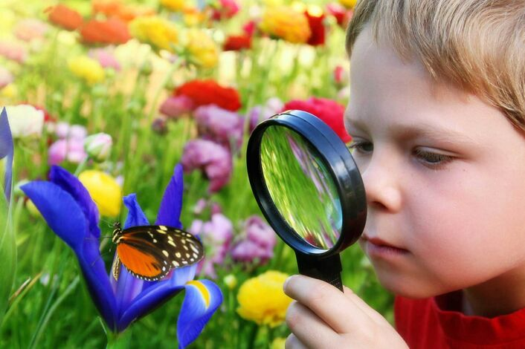

Slide 5
Читательская грамотность

Slide 6
Математическая грамотность

Slide 7
Естественно-научная грамотность

Slide 10
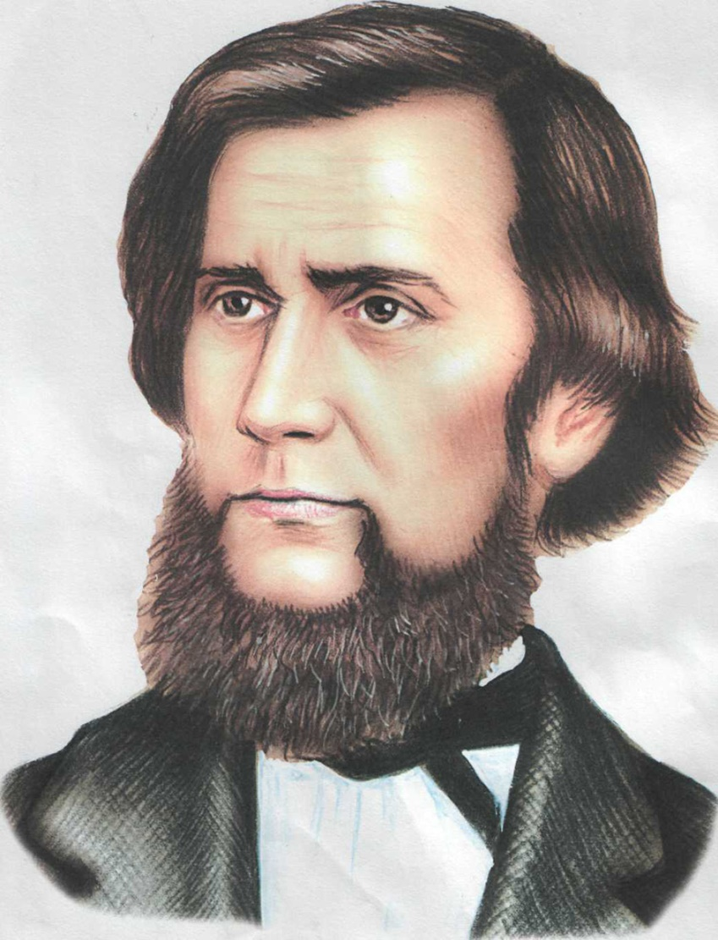
"Нельзя человека научить на всю жизнь, его надо научить учиться всю жизнь."
К. Д. Ушинский

Slide 11
Спасибо за внимание!

